Slide 1
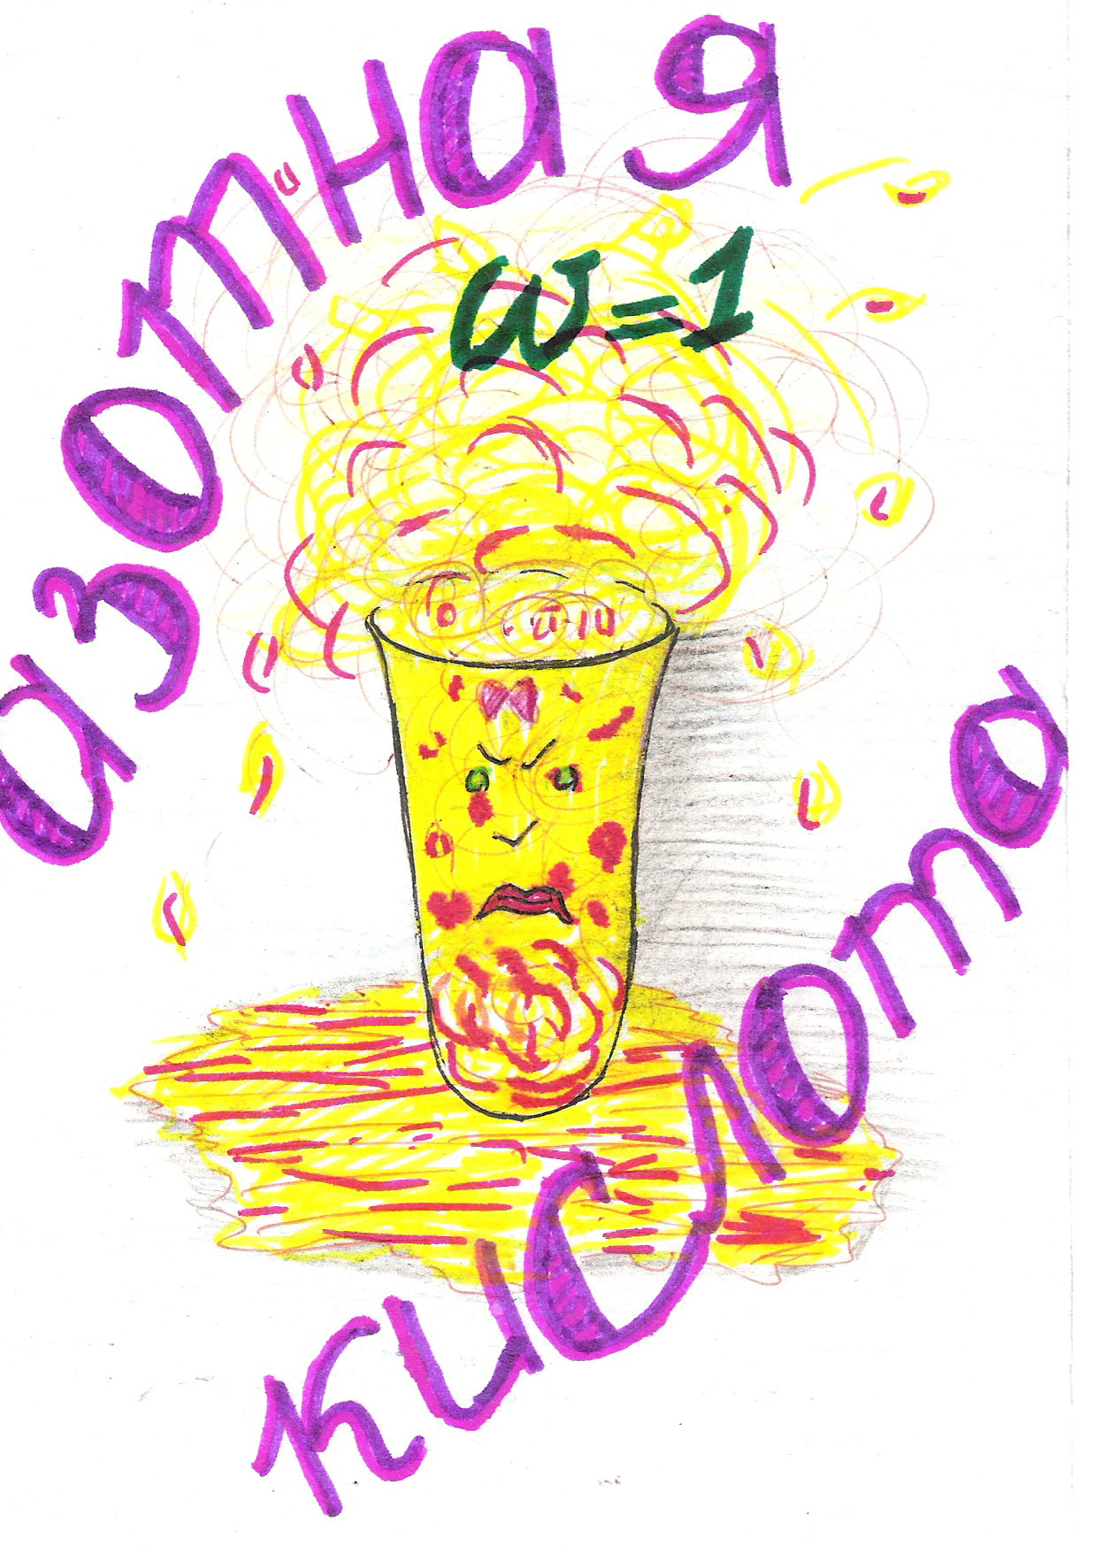
Когда её массовая доля в растворе была близка к 1, то все называли её «дымящей».

Slide 2
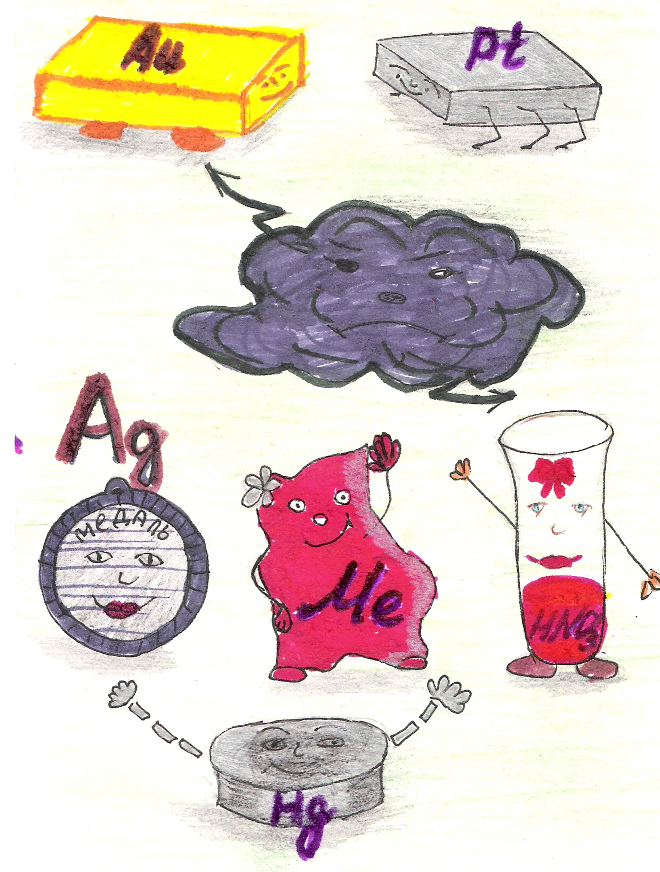
Кислота Азотная дружила с металлами, особенно с ртутью и серебром. Золото и платина никогда не дружили с ней.

Slide 3
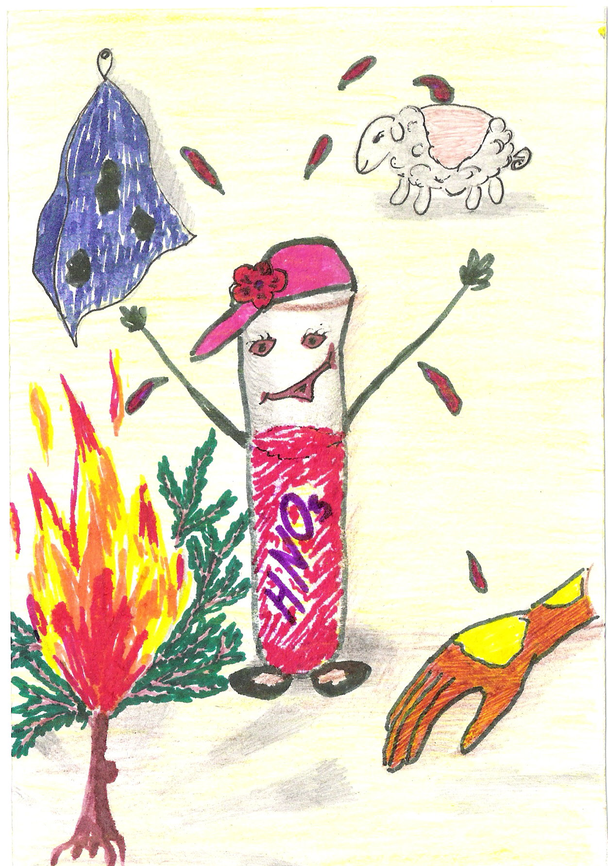
При попадании её на древесные опилки, они могли воспламениться, а на коже человека оставались желтые пятна.

Slide 4
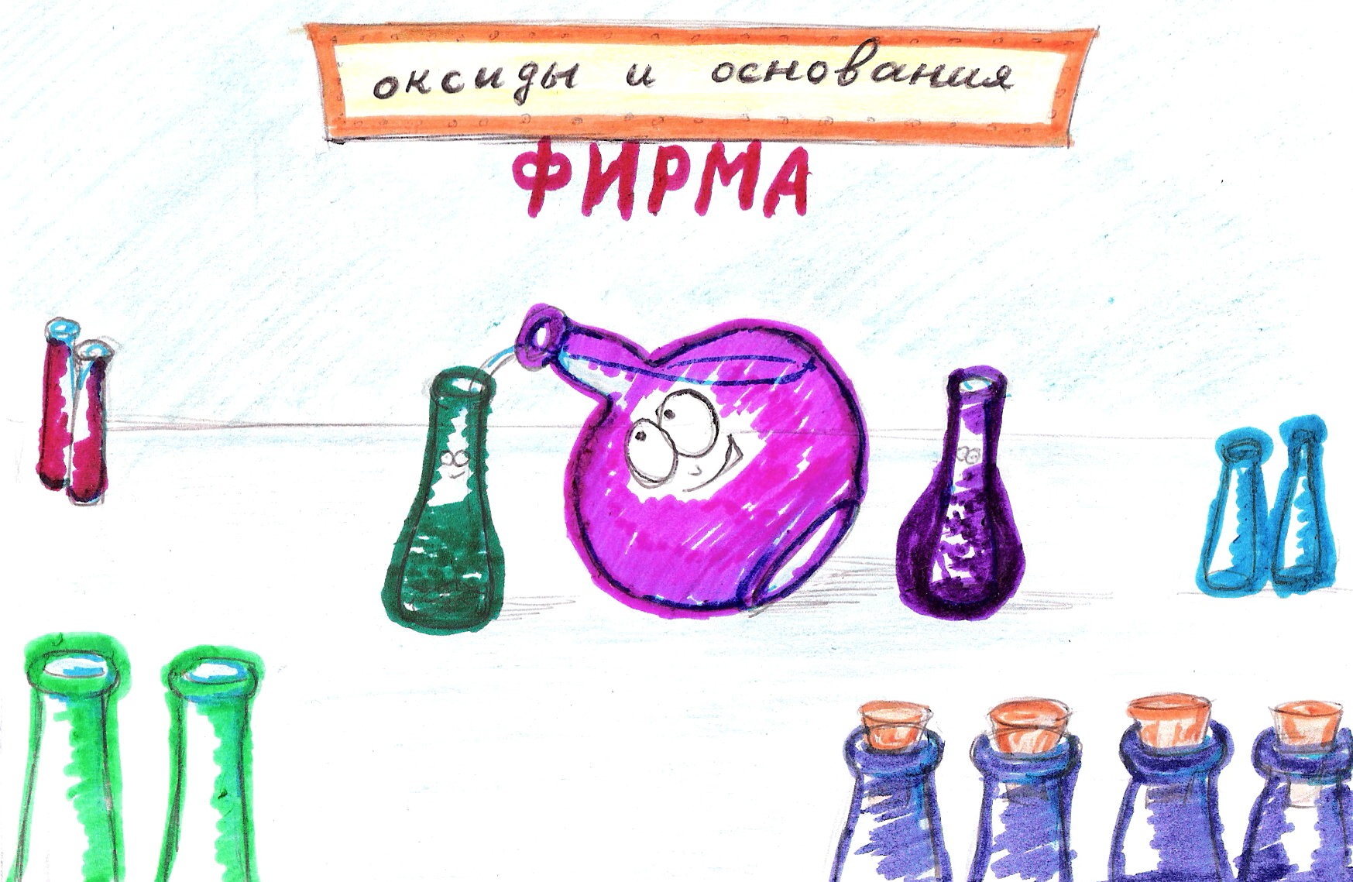
Кислота Азотная решила пойти работать в фирму «Оксиды и основания», которая производила нитраты и селитры.

